Slide 1


جلسه دوازدهم | Twilfth Session
هنـر ساخـت و سـاز با Flex و Grid
The art of construction with Flex and Grid
سعیـــــد روحبخـــــــش
مهارت فنی
Tech. Skill
Saeed Rouhbakhsh
توسعــه دهنــده فـــول استــک در گــروه نرم‌افــزاری پـارت
Fullstack Developer at Part Software Group

Slide 2

در مورد چی صحبت می‌کنیم؟
What are we talking about?
آشنایی با رسپانسیو
1
Getting to know Responsive
آشنایی با Flex
2
Getting to know Flex
آشنایی با Grid
3
Getting to know Grid

Slide 3


آشنایی با رسپانسیو
Getting to know Responsive
01/39

Slide 4

رسپانسیو چیست؟
وب سایت های رسپانسیو (یا واکنش گرا) به وب سایت هایی گفته می شود که به خوبی در تمام دستگاه ها با اندازه های مختلف صفحه نمایش کار کنند.
هدف از کدنویسی رسپانسیو، ایجاد یک تجربه کاربری یکپارچه و بهینه برای تمامی کاربران، صرف نظر از نوع دستگاهی است که از آن استفاده می کنند.
برای رسپانسیو سازی صفحه نمایش های زیر را در نظر بگیرید:
موبایل
تبلت
لپ تاپ
دسکتاپ
تلویزیون
ساعت های هوشمند
02/39

Slide 5
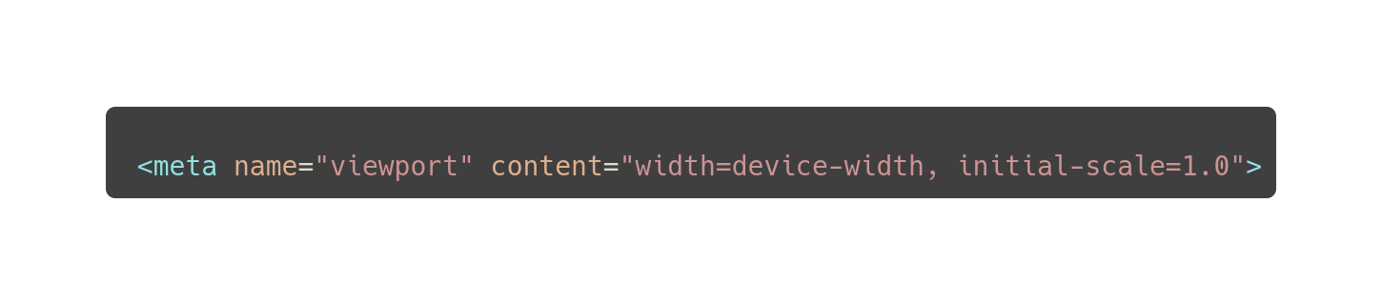
تکنیک های رسپانسیو
حتما از تگ ViewPort Meta Tag استفاده کنید.
این تگ به مرورگرها می گوید که باید صفحه را چگونه رندر کند. بدون این تگ، صفحات وب شما ممکن است به درستی روی دستگاه های مختلف نمایش داده نشود.
در قسمت width=device-width به مرورگر می گوید که عرض صفحه باید برابر با عرض دستگاه باشد.
در قسمت initial-scale=1.0 به مرورگر می گوید که زوم اولیه صفحه باید 1 باشد. (بدون زوم)
استفاده از واحدهای نسبی (Relative) به جای ثابت (Absolute)
استفاده از Flex و Grid برای طراحی)
استفاده از مدیا کوئری ها (Media Query)
03/39

Slide 6
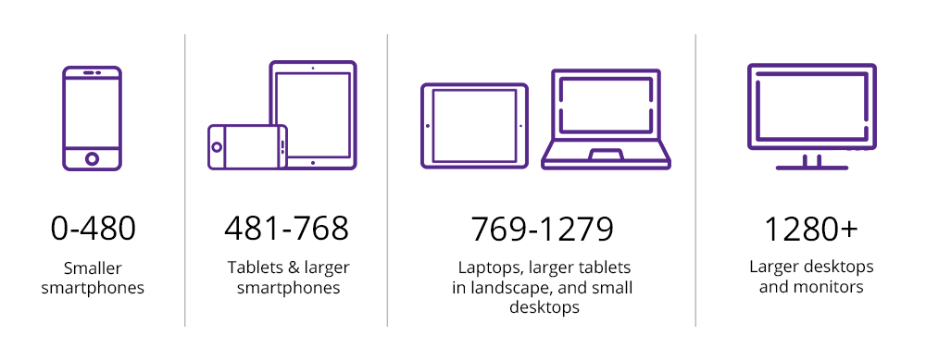
تکنیک های رسپانسیو
مدیا کوئری ها به شما این امکان را می دهند که استایل های خاصی را بر اساس ویژگی های دستگاه اعمال کنید.
می توانید بر اساس اندازه های استاندارد، مدیاهای مختلفی ایجاد کنید و طبق آن استایل ها را ویرایش کنید.
@media (max-width:700px) {
.item {
width: 300px;
height: 300px;
}
}
04/39

Slide 7
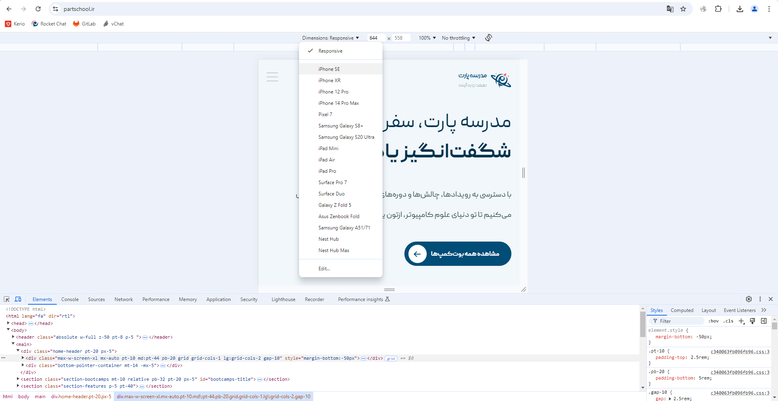
استفاده از ابزار
برای مشاهده وضعیت طراحی خود در دستگاه های مختلف می توانید از Toggle device toolbar استفاده کنید.
اندازه اسکرین دستگاه های مختلف وجود دارد و می توانید در حالت های مختلف بررسی کنید.
05/39

Slide 8

آشنایی با Flex
Getting to know Flex
06/39

Slide 9
دستور flex و inline-flex
امکان چیدمان عمودی و افقی: این امکان را می دهد که به سادگی بتوان عناصر خود را به صورت افقی و عمودی بچینید.
مدیریت فضا: به سادگی می توانید فضای اضافی بین عناصر را توزیع کرده و یا آنها را به اندازه های دلخواه تنظیم کنید.
راست چین و چپ چین: عناصر می تواند به صورت خودکار در جهت های مختلف چینش شوند.
در حالت flex به صورت بلوک کل فضا را اشغال می کند و بر اساس فضا، چینش را انجام می دهد.
در حالت inline-flex بر اساس فضای مورد نیاز، فضا را اشغال می کند و عناصر را قرار می دهد.
display: flex | inline-flex
07/39

Slide 10
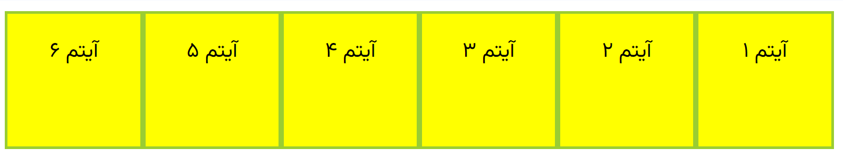
دستور flex و inline-flex
.row{
display: flex;
}
<div class="row">
<div class="item">آیتم1</div>
<div class="item">آیتم2</div>
<div class="item">آیتم3</div>
<div>
08/39

Slide 11
دستورات Flex
با دستور flex-direction نحوه چیدمان عناصر را برعهده دارد.
مقدار پیش فرض row می باشد که عناصر فرزندان را به صورت افقی از چپ به راست می چیند.
مقدار row-reverse مانند row می باشد اما جهت چیدمان عناصر را معکوس می کند.
مقدار column عناصر را به صورت عمودی از بالا به پایین می چیند.
مقدار column-reverse عناصر را به صورت عمودی ولی معکوس می چیند. (از پایین به بالا)
flex-direction: row | row-reverse | column | column-reverse
09/39

Slide 12
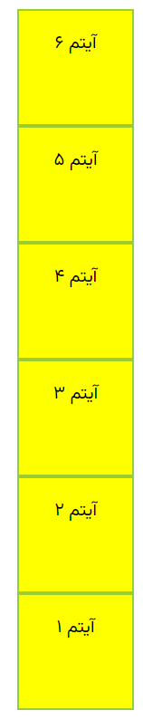
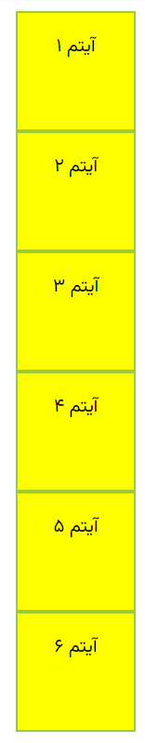
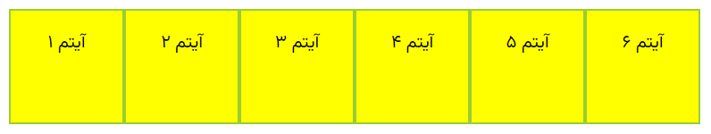
دستورات Flex
استفاده در row
row (default)
row-reverse
column-reverse
column
10/39

Slide 13
دستورات Flex
با دستور flex-wrap نحوه چیدمان عناصر در یک خط را برعهده دارد. وقتی آیتم ها نمی توانند در یک خط جا شوند، این ویژگی به شما امکان می دهد که مشخص کنید آیا آیتم ها در یک خط باقی بمانند یا در خطوط متعدد قرار گیرند.
مقدار wrap آیتم ها را در صورت نیاز به چندین خط تقسیم می کند، اگر فضای کافی برای نمایش همه آیتم ها در یک خط وجود نداشته باشد آیتم ها را به خط های جدید انتقال می دهد.
مقدار nowarp آیتم ها را در یک خط باقی می مانند و به خط های جدید منتقل نمی کند حتی اگر فضای کافی وجود نداشته باشد.
مقدار wrap-reverse آیتم ها را مانند wrap به خط های بعدی انتقال می دهد با این تفاوت که از پایین به بالا تنظیم می کند.
flex-wrap: wrap | nowrap | wrap-reverse
11/39

Slide 14
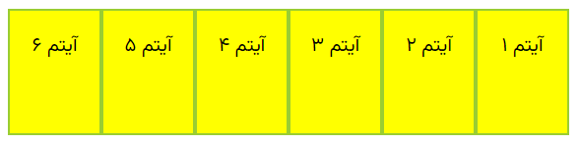
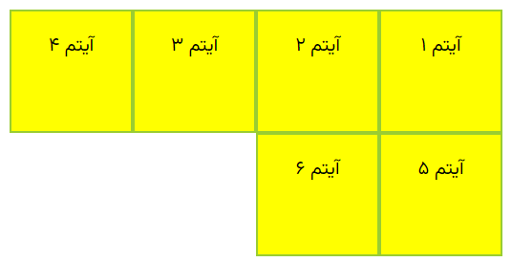
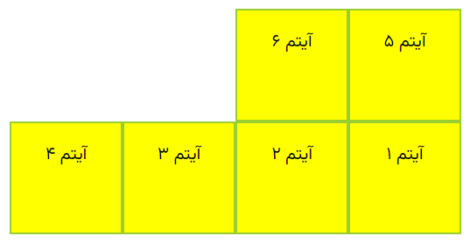
دستورات Flex
استفاده در row
nowrap
wrap
wrap-reverse
12/39

Slide 15
دستورات Flex
دستور justify-content برای تنظیم نحوه توزیع فضای خالی می باشد.
با flex-start آیتم ها به سمت ابتدای محور اصلی تراز می شوند. فضای خالی اضافی در انتها قرار میگیرد.
با flex-end آیتم ها به سمت انتهای محور اصلی تراز می شوند. فضای خالی اضافی در ابتدا قرار میگیرد.
با center آیتم ها در مرکز محور اصلی تراز می شوند. فضای خالی اضافی به صورت مساوی در دو طرف آیتم تقسیم می شوند.
Justify-content: flex-start | flex-end | center | space-between | space-around | space-evenly
13/39

Slide 16
دستورات Flex
دستور justify-content برای تنظیم نحوه توزیع فضای خالی می باشد.
با space-between فضای خالی به صورت یکنواخت بین آیتم ها تقسیم می شود. اولین آیتم در ابتدای محور و آخرین آیتم در انتهای محور اصلی قرار میگیرد.
با space-around فضای خالی به طور یکنواخت بین آیتم ها تقسیم می شود. فضای اضافی در اطراف هر آیتم نیز وجود دارد. فضای خالی در دو طرف نصف فضای خالی بین آیتم‌ ها است.
با space-evenly فضای خالی به طور یکنواخت بین آیتم ‌ها و در دو طرف flex توزیع می‌شود. همه فضاهای خالی برابر خواهند بود.
Justify-content: flex-start | flex-end | center | space-between | space-around | space-evenly
14/39

Slide 17
دستورات Flex
هر ردیف را یک بلوک رزرو شده در نظر بگیرید.
استفاده در row
flex-end
flex-start (default)
center
15/39

Slide 18
دستورات Flex
هر ردیف را یک بلوک رزرو شده در نظر بگیرید.
استفاده در row
space-around
space-between
space-evenly
16/39

Slide 19
دستورات Flex
دستور align-items برای تنظیم تراز عمودی آیتم ها استفاده می شود. این ویژگی امکان را می دهد که چطور آیتم ها نسبت به محور عمودی تراز شوند.
با flex-start آیتم ها به ابتدای محور عمودی تراز می شوند. به عبارت دیگر آیتم ها به سمت بالا حرکت می کنند.
با flex-end آیتم ها به انتهای محور عمودی تراز می شوند. به عبارت دیگر آیتم ها به سمت پایین حرکت می کنند.
با center آیتم ها در مرکز محور عمودی تراز می شوند. به عبارت دیگر آیتم ها به صورت عمودی در وسط قرار میگیرند.
align-items: flex-start | flex-end | center
17/39

Slide 20
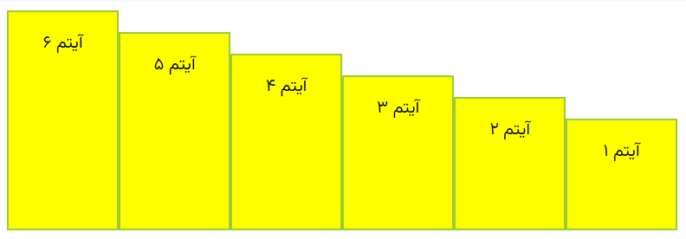
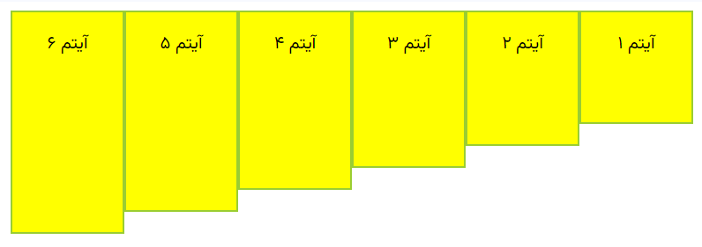
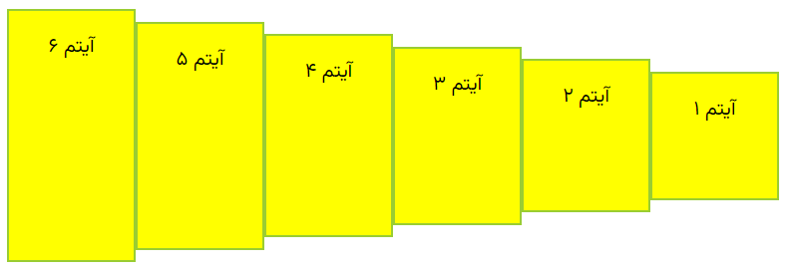
دستورات Flex
استفاده در row
flex-end
flex-start
center
18/39

Slide 21
دستورات Flex
دستور align-content برای تنظیم نحوه توزیع ردیف ها در flex استفاده می شود.
با flex-start خطوط flex به بالا چسبیده می شوند.
با flex-end خطوط flex به پایین چسبیده می شوند.
با center خطوط flex در وسط قرار میگیرد. فاصله بین خطوط به طور مساوی تقسیم توزیع می شود.
align-content: flex-start | flex-end | center
19/39

Slide 22
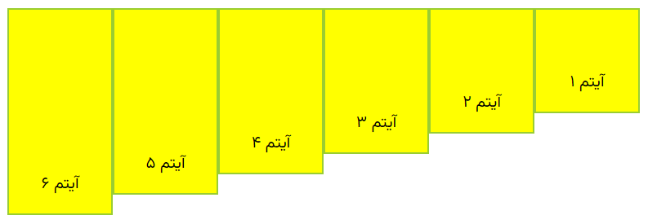
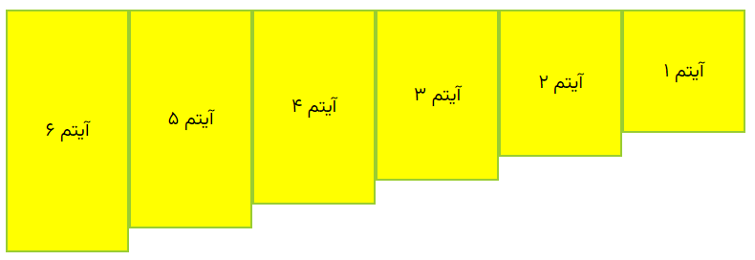
دستورات Flex
استفاده در item
flex-end
flex-start
center
20/39

Slide 23
دستورات Flex
با دستور order می توان ترتیب نمایش آیتم های flex را مشخص کرد. با استفاده از این ویژگی، می توانید ترتیب نمایش آیتم ها را تغییر دهید بدون این که ترتیب در HTML تغییر کند.
مقدار پیش فرض هر آیتم 0 می باشد. با قرار دادن اعداد مثبت باعث می شود که آیتم در موقعیت بعدی قرار گیرد.
order: 0 | 1 | 2 | …
21/39

Slide 24
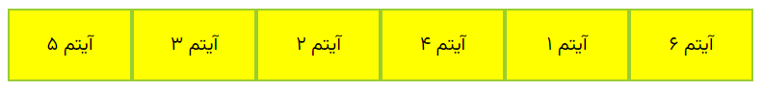
دستورات Flex
استفاده در item
order: 5
order: 4
order: 3
order: 2
order: 1
order: 0
22/39

Slide 25
دستورات Flex
ویژگی flex-grow میزان گسترش آیتم flex را نسبت به فضای اضافی موجود مشخص می کند. اگر فضای خالی در flex وجود داشته باشد آیتم هایی که مقدار بالاتری دارند، فضای بیشتری را نسبت به بقیه پر می کنند.
ویژگی flex-shrink تعیین می کند که یک آیتم flex می تواند در صورت کمبود فضا موجود، کوچک شود. اگر فضای موجود کافی نباشد، آیتم هایی که مقدار بالاتری دارند بیشتر کوچک می شوند.
ویژگی flex-basis اندازه اولیه آیتم را مشخص می کند. به عبارت دیگر اندازه پایه ای که آیتم ها از آن شروه به گسترش یا کاهش می کنند.
flex-grow: 0 | 1 | 2 | …
flex-shrink: 0 | 1 | 2 | …
flex-basis: 100px
23/39

Slide 26
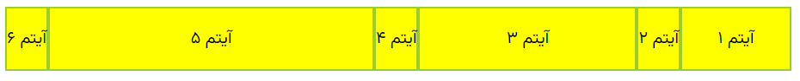
دستورات Flex
استفاده در item
flex-grow: 3
flex-grow: 2
flex-grow: 1
flex-shrink: 3
flex-shrink: 2
flex-basis: 300px
flex-basis: 200px
flex-basis: 100px
24/39

Slide 27
دستورات Flex
ویژگی flex شورتکات برای تعیین همزمان 3 ویژگی به ترتیب flex-grow و flex-shrink و flex-basis می باشد
flex: [flex-grow] [flex-shrink] [flex-basis]
flex: 0 0 100px
25/39

Slide 28

آشنایی با Grid
Getting to know Grid
26/39

Slide 29
دستور grid
یکی از دستورات مهم برای ایجاد طرح های شبکه ای و پیچیده به حساب می آید. با این دستور می توانید طراحی های منعطفی را بدون نیاز به دستورات اضافی طراحی کنید.
درک Grid به نسبت Flex چالشی تر و پیچیده تر است.
با این دستور می توانید کنترل دقیقی بر چیدمان و تراز کردن عناصر داشته باشید.
امکان استفاده از دستورات align-content و justify-content در grid وجود دارد.
display: grid
27/39

Slide 30
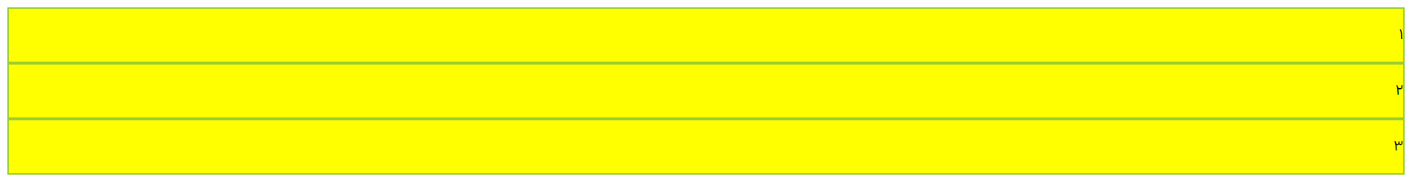
دستور grid
.row{
display: grid;
}
<div class="row">
<div class="item item-1">1</div>
<div class="item item-2">2</div>
<div class="item item-3">3</div>
<div>
28/39

Slide 31
دستورات grid
دو دستور زیر برای تنظیم ساختار شبکه استفاده می شوند.
دستور grid-template-row برای تنظیم ارتفاع ردیف های شبکه استفاده می شود. با استفاده از این دستور می توان تعداد و ارتفاع ردیف های مختلف را مشخص کنید.
دستور grid-template-column برای تنظیم عرض ستون های شبکه استفاده می شود. با استفاده از این دستور می توانید تعداد و عرض ردیف های مختلف را مشخص کنید.
grid-template-row: 100px 100px 100px;
grid-template-column: 200px 50px 30px;
29/39

Slide 32
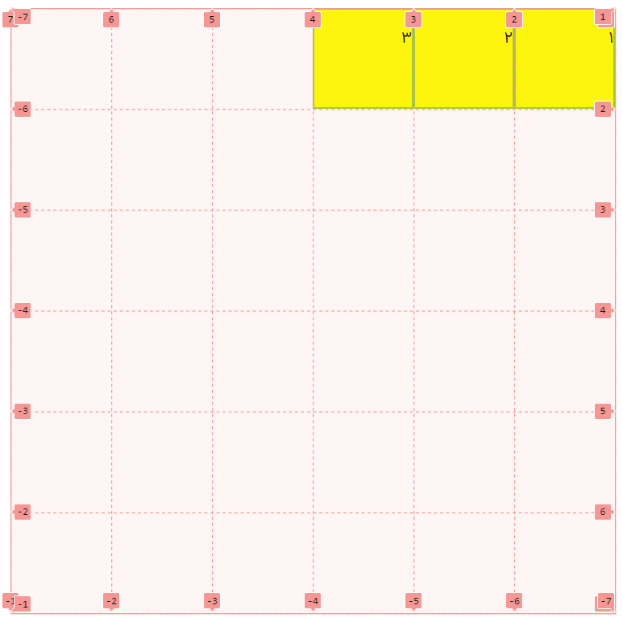
دستورات grid
grid-template-row:
100px 100px 100px 100px 100px 100px;
grid-template-column:
100px 100px 100px 100px 100px 100px;
30/39

Slide 33
دستورات grid
دستورات زیر برای تنظیم موقعیت و اندازه یک المان استفاده می شود.
دستور grid-row-start مشخص می کند که المان باید از خط ردیف شروع شود.
دستور grid-row-end مشخص می کند که المان باید تا کدام خط ردیف ادامه داشته باشد.
دستور grid-column-start مشخص می کند که المان باید از کدام خط ستون شروع شود.
دستور grid-column-end مشخص می کند که المان باید تا کدام خط ستون ادامه داشته باشد.
grid-row-start: 1;
grid-row-end: 3;
grid-column-start: 1;
grid-column-end: 3;
31/39

Slide 34
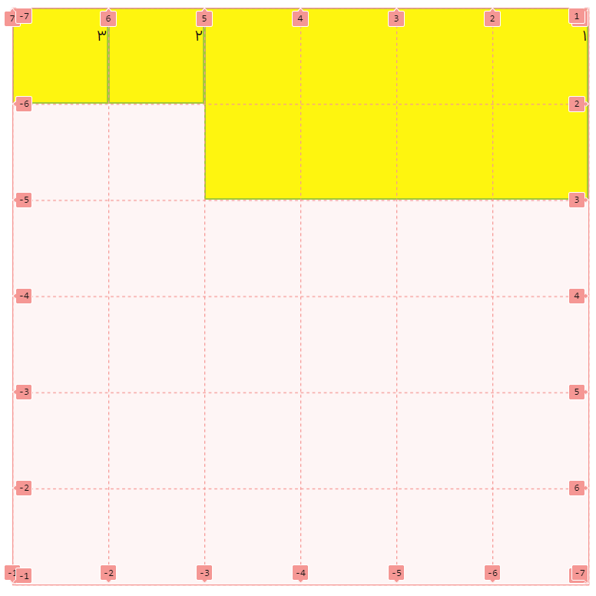
دستورات grid
grid-row-start: 1;
grid-row-end: 3;
grid-column-start: 1;
grid-column-end: 5;
32/39

Slide 35
دستورات grid
دستورات زیر برای تعیین موقعیت و اندازه گیری های آیتم های داخلی استفاده می شود.
دستور grid-row برای تعیین موقعیت و اندازه ‌گیری یک آیتم در راستای ردیف ‌های گرید استفاده می ‌شود.
دستور grid-column برای تعیین موقعیت و اندازه ‌گیری آیتم‌ ها در راستای ستون‌ ها استفاده می ‌شود.
grid-row: <start> / <end>
grid-column: <start> / <end>
33/39

Slide 36
دستورات grid
grid-row: 1/3;
grid-column: 1/5;
34/39

Slide 37
دستورات grid
دستور grid-area برای استفاده در طراحی های گرید است و به شما این امکان را می دهد که موقعیت یک عنصر در شبکه گرید را مشخص کنید.
برای این دستور چهار ورودی row-start و col-start و row-end و col-end را به ترتیب وارد کنید.
grid-area:
<row-start> / <col-start> /
<row-end> / <col-end>
35/39

Slide 38
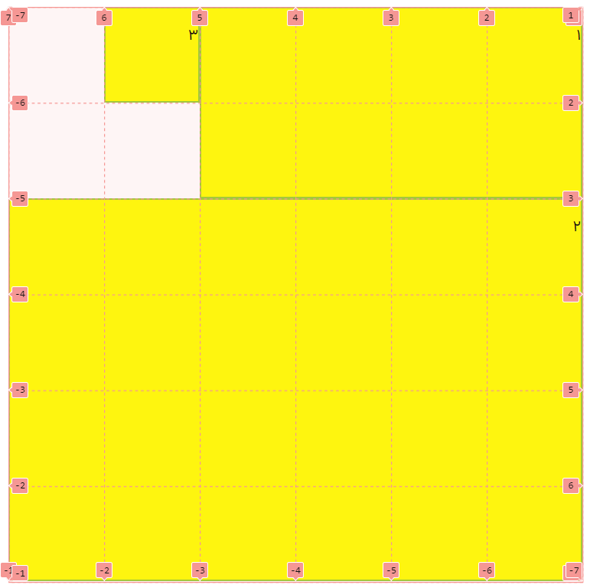
دستورات grid
grid-area: 3/1/7/7;
36/39

Slide 39
دستورات grid
دستور grid-template-areas برای تعریف طراحی های شبکه ای استفاده می شود. این دستور به شما کمک می کند تا بتوانید از نام های منطقی برای بخش های مختلف تعریف کنید و برای آیتم به آن نام وصل کنید.
به شما کمک خواهد کرد که طراحی های پیچیده ای را با استفاده از نام های ساده و توصیفی مدیریت کنید.
کافیست در دستور grid-area به جای مقدار نام قرار گرفته برای grid-template-area را قرار دهید.
grid-template-areas:
"<name>"
"<name>";
37/39

Slide 40
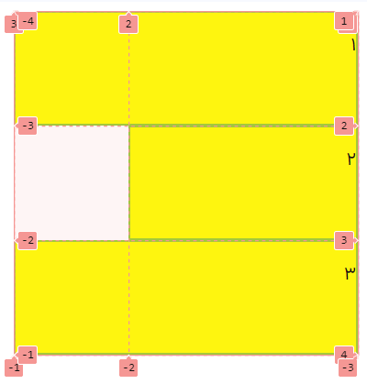
دستورات grid
grid-template-rows: 100px 100px 100px;
grid-template-columns: 200px 100px;
grid-template-areas:
'header header'
'section aside'
'footer footer';
header
header
aside
section
footer
footer
38/39

Slide 41
تمریــــــــــــــــــــن خونه!
کدنویسی صفحه وبلاگ
با ورود به صفحه فیگما، کدنویسی این بخش را انجام دهید. در نظر داشته باشید که رسپانسیوسازی این صفحه اجباری می باشد. نیاز هست این صفحه با Flex کدنویسی شود.
مهلت تحویل: تا ساعت 23:59 روز چهارشنبه 06 مهر 1403
39/39

Slide 42

شما به طور ناگهانی چیزی را درک می کنید که در تمام زندگی خود آن را درک می کردید، اما این بار با راهی جدید. این همان یادگیری است.
Doris Lessing,
Novelist
www.partschool.ir
www.part.institute
www.partsoftware.com

